Slide 1








Slide 2


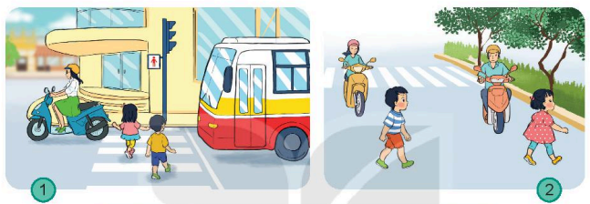
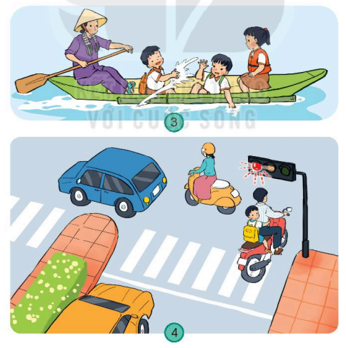

Slide 3
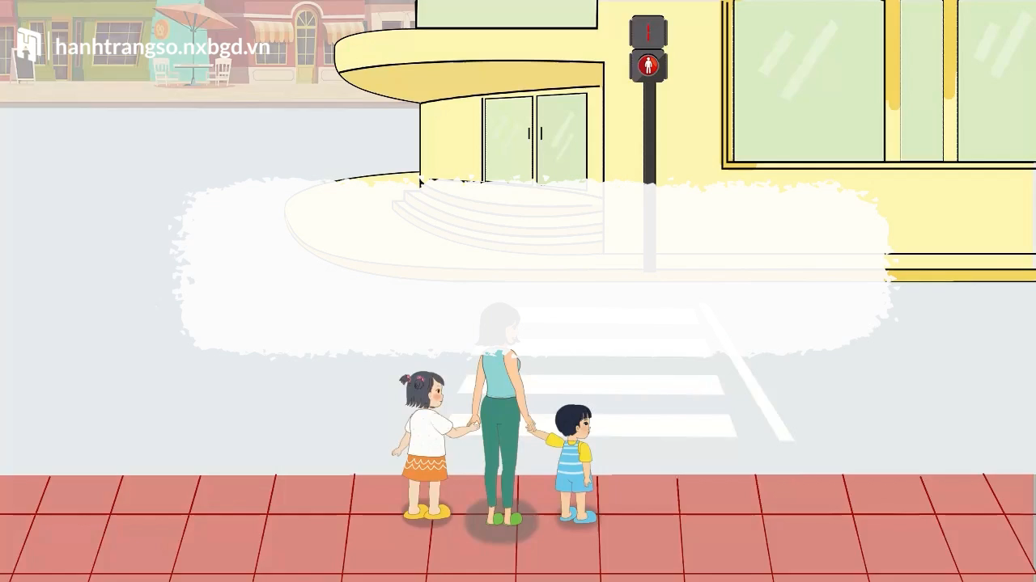

Slide 6
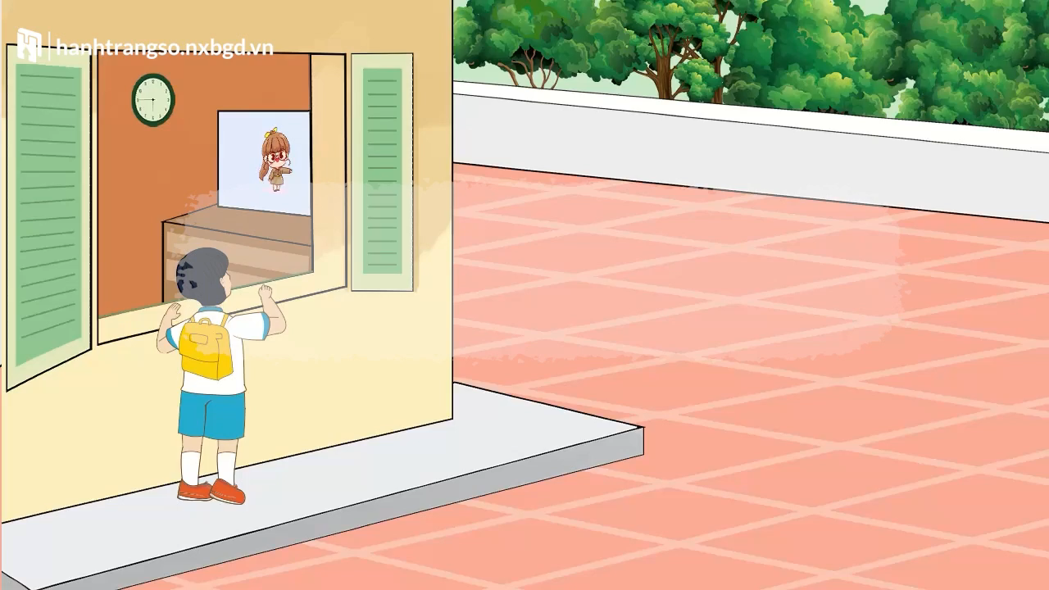

Slide 7
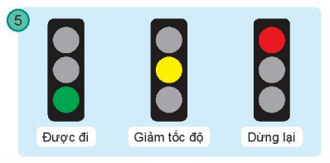
Được đi
Giảm tốc độ
Dừng lại

Slide 8
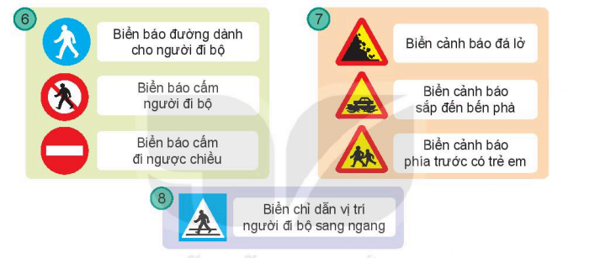

Slide 9

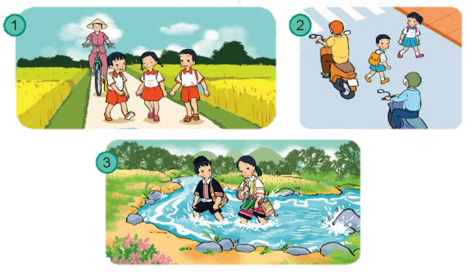
Các bạn cần lưu ý gì để đảm bảo an toàn trên đường đi học?

Slide 10
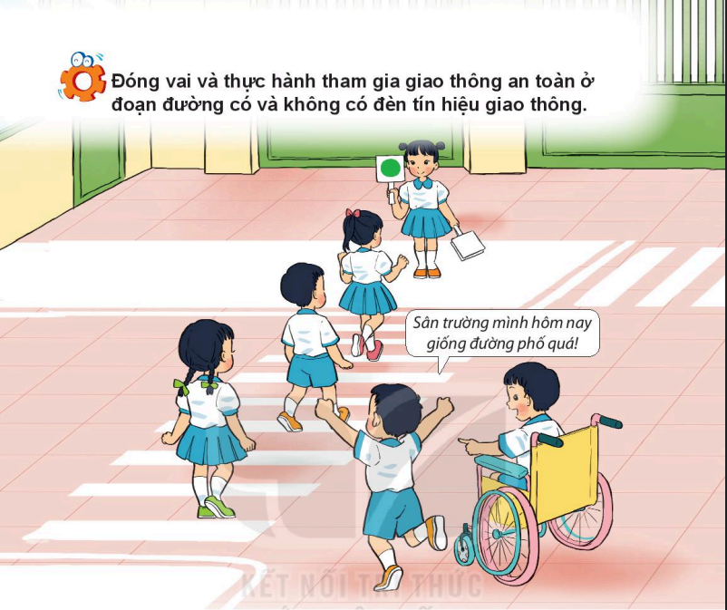
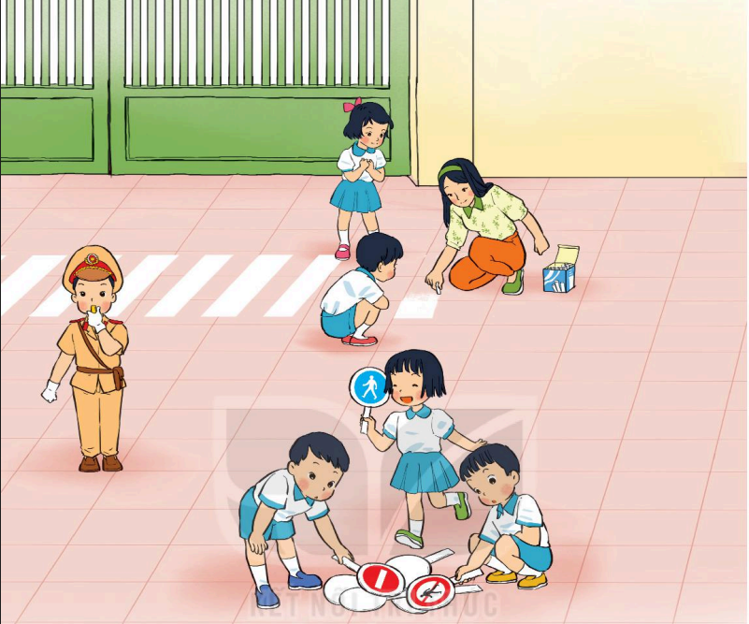

Đóng vai và thực hành tham gia giao thông an toàn ở đoạn đường có và không có đèn tín hiệu giao thông.

Slide 11

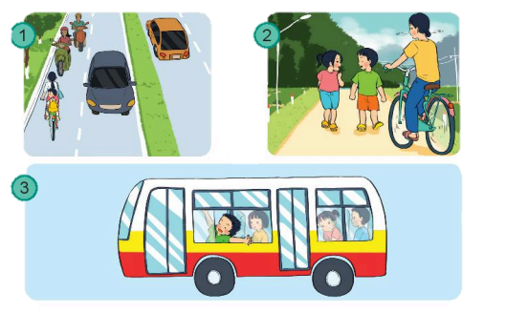
Trong các tình huống sau, ai đúng, ai sai? Vì sao?

Slide 12

